Slide 1

Dor neonatal relacionada ao estresse, atividade cortical funcional e habilidades visual-perceptivas em crianças em idade escolar nascidas em extrema baixa idade gestacional
Neonatal pain-related stress, functional cortical activity and visual-perceptual abilities in school-age children born at extremely low gestational age.
Doesburg SM et al.
PAIN xxx (2013) xxx–xxx (publicação online)
http://dx.doi.org/10.1016/j.pain.2013.04.009
Apresentação: Barbara Lalinka de Bilbao Basilio
Medica Residente de Medicina Intensiva Pediátrica – HRAS/HMIB/SES/DF
Coordenação: Evelyn Mirela/Paulo R. Margotto
Brasília 7 de agosto de 2013
www.paulomargotto.com.br

Slide 2
Introdução
Nascidos com 32 semanas ou menos de gestação tem taxa aumentada de acometimento intelectual, associada a um desenvolvimento cerebral atípico
Em recém-nascido pré-termo (RNPT) (29-32 semanas) o estresse relacionado à dor esta relacionado com pior desenvolvimento motor, cognitivo e cerebral e alteração da expressão do cortisol
Tais evidências sugerem que o impacto da dor é diferente em RNPT (29-32 semanas) pela imaturidade no desenvolvimento cerebral
Além disso, o efeito da dor neonatal é diferente em RNPT (29-32 semanas) e em recém-nascido pré-termo extremo RNPTE (24-28) devido a imaturidade no desenvolvimento cerebral, o estresse e os sistemas noceceptivos

Slide 3
Métodos
54 crianças nascidas prematuras
22 RNPTE
10 meninas
12 meninos
Idade media:
7,74anos
25 crianças
CONTROLE
17 meninas
8 meninos
Idade media:
7,61 anos
32 RNPT
21 meninas
11 meninos
Idade media:
7,72 anos

Slide 4
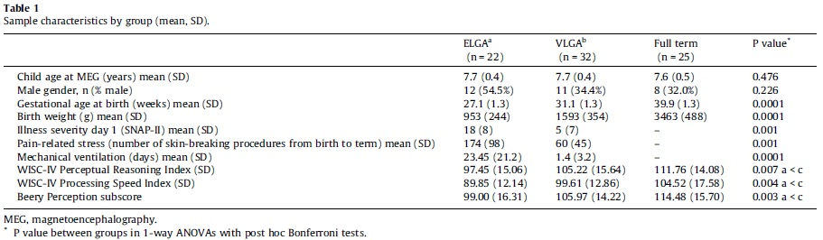
Tabela 1. Características da amostra por grupos (média, desvio padrão)
ELGA: prematuros de extrema baixa idade gestacional (24-28 semanas)
VLGA: prematuros de idade gestacional muito baixa (29-32 semanas)
Full term: recém-nascidos a termo
MEG: magnetoencefalografia (para investigar atividade espontânea neuromagnética na idade escolar)

Slide 5
Métodos
Os critérios de exclusão foram:
  Acometimento motor, cognitivo e/ou sensório maiores
  Uso atual de medicamentos psicoativos (por exemplo, ritalina)
  Injuria cerebral significativa (leucomalácia periventricular ou hemorragia intraventricular graus III ou IV)
O estudo foi aprovado pelos comitês de Ética da Universidade da Columbia Britânica e do Centro de Saúde de Crianças e Mulheres da Columbia Britânica, em conformidade com a Declaração de Helsinki

Slide 6
Métodos
As crianças foram submetidas a 2 minutos de atividade espontânea, em um exame chamado Magnetoencefalografia
Foram colocadas em posição supina, olhando para uma “carinha feliz” (☺) posicionada a 40cm acima de seus olhos
A Magnetoencefalografia e uma técnica neurofisiológica não-invasiva que mede os campos magnéticos gerados pela atividade neuronal (veja figura a seguir)
Os dados foram filtrados em frequências alfa (8-14Hz) e gama (30-60Hz)
As frequências alfa são predominantes quando o cérebro esta em “repouso” ou em “marcha lenta”. As frequências gama ocorrem quando o cérebro esta ativo

Slide 7
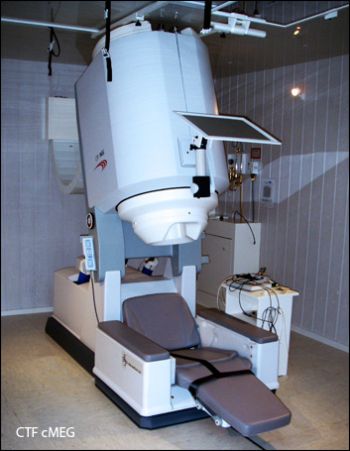

Slide 8
Métodos
Após a magnetoencefalografia, os pacientes foram avaliados por um psicometrista.
O histórico médico detalhado de cada criança foi levantado:
  Peso de nascimento
  Idade Gestacional
  SNAP-II “Early Illness Severity” (severidade precoce da doença)
  Dias de ventilação mecânica
  Dose diária de morfina e midazolam
  Numero de cirurgias
  Número de procedimentos que perfuravam a pele

Slide 9
Analise Estatística
As crianças e os dados demográficos foram analisados usando-se ANOVA (análise de variância: analisa diferenças de médias entre mais de dois grupos) para examinar diferenças entre os 3 grupos
A associação entre as oscilações da Magnetoencefalografia e as variáveis psicométricas foi analisada usando-se as correlações de Pearson (descreve a associação entre duas variáveis numéricas (quantitativas); quantifica a força da associação entre estas duas variáveis )
Para avaliar a relação entre a dor neonatal acumulativa e a atividade alfa cerebral foi usada regressão logística (hierárquica), controlando confundidores associados a procedimentos perfurantes de pele somente no grupo de pré-termos

Slide 10
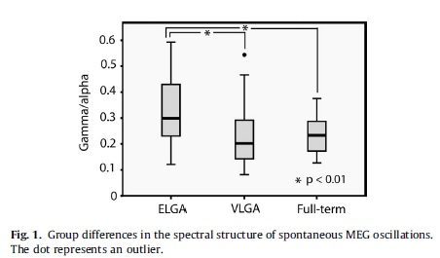
Resultados
Magnetoencefalografia
  Não houve diferença entre os sexos
  A razão de oscilações gama-alfa foi significativamente maior no grupo dos recém-nascidos pré-termos extremos (ELGA). Sem diferenças entre recém-nascidos muito pré-termos (VLGA) e RN a termo (figura 1)
Fig.1 Boxplot. Diferenças entre os grupos na estrutura espectral das oscilações MEG espontâneas.
Os pontos representa outlier (se afastam muito)

Slide 11
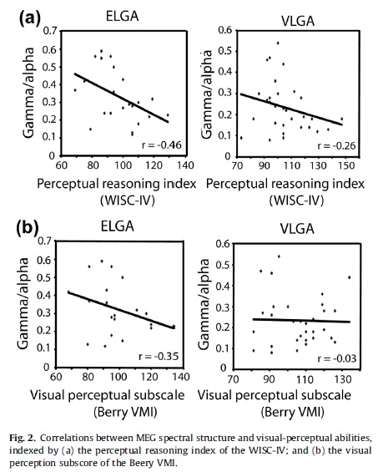
A razão de oscilações gama espontâneas para ritmos
alfa correlacionaram-se negativamente com o índice de
raciocínio perceptual nos RN de extrema baixa idade gestacional
(ELGA)-r=-0,46-p=0,033), mas não para os RN de baixa
Idade gestacional (VLGA)-R=0,26-P=0.155)
Índice de raciocínio perceptual
A razão de oscilações gama espontâneas para ritmos
alfa correlacionaram-se negativamente com o subscore de percepção visual nos RN de extrema baixa idade gestacional (ELGA)-r=-0,35-p=0,0,127), mas não para os RN de baixa Idade gestacional (VLGA)-R=0,003-P=0.868)
Subscore de percepção visual
Fig.2 .Correlações entre a estrutura espectral MEG e habilidades visual-perceptivas,
indexado pelo (a) o índice de raciocínio perceptual do WISC-IV, e (b) Subscore de percepcão visual
de Beery VMI

Slide 12
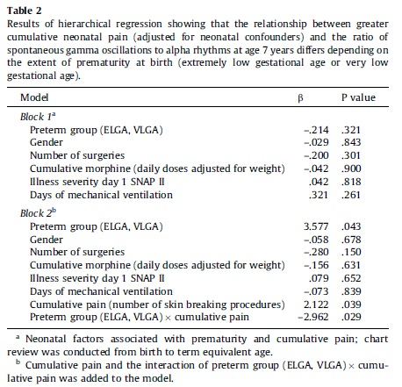
Tabela 2. Os resultados da regressão hierárquico, mostrando que a relação entre maior
dor neonatal cumulativa (ajustados para fatores de confusão neonatal) e a proporção de
oscilações gama espontâneas aos ritmos alfa na idade de 7 anos varia de acôrdo com
o grau de prematuridade no nascimento (extremamente baixa idade gestacional ou muito baixa
idade gestacional).
Os resultados da regressão hierárquica (Tabela 2) mostraram que após o controle para os fatores de confusão neonatais, a taxa de gamma-alfa diferia significativamente nos RN de extrema baixa idade gestacional ( ELGA) comparado com o grupo de RN de baixa idade gestacional (VLGA) (p = 0,043) e foi previsto pela dor cumulativa (número de procedimentos perfurantes na pele (p = 0,039) e houve uma interação significativa entre os grupos (ELGA e VLGA) e dor neonatal cumulativa ((P = 0,029)

Slide 13
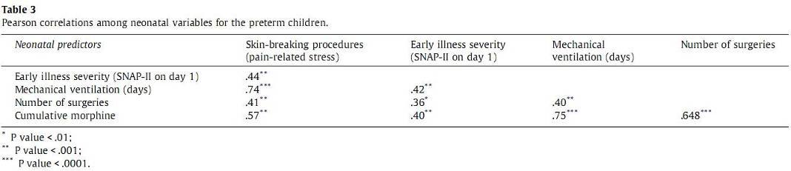
Para verificar a multicolinearidade, foram examinadas as correlações de Pearson entre os preditores neonatais (Tabela 3).
Tabela3. Correlações de Pearson entre variáveis neonatais para as crianças pré-termos
Devido a relativamente alta correlação bivariada entre os dias de ventilação mecânica e exposição cumulativa á morfina (r = 0,75, p <0,0001) e número procedimentos perfurantes na pele (r = 0,74, p <0,0001), o modelo de regressão hierárquica se repetiu, excluindo a ventilação mecânica das variáveis neonatais no Bloco 1. Os resultados permaneceram os mesmos, com as interrações entre os RN ELGA e VLGA e o número procedimentos perfurantes de pele, sendo estatisticamente significativas (p = 0,012)
O uso de dexametasona pós-natal (em dias) e midazolam (em dias) não se associaram significativamente com proporção de atividade alfa/gama (p<0,192)

Slide 14
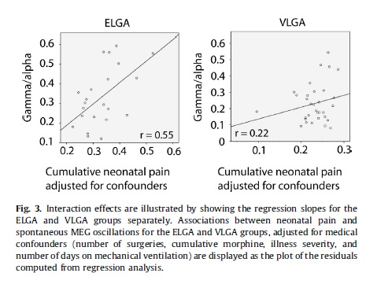
Para explicar a interação significativa entre os grupos (ELGA e VLGA) e dor neonatal cumulativa, a relação entre dor neonatal (ajustada para fatores de confusão) e a razão gama-alfa foi representada graficamente em separado para os grupos ELGA e VLGA (Fig. 3)
Fig.3. Associações entre a dor neonatal e
oscilações espontâneas MEG para os grupos ELGA e VLGA, ajustado para
fatores de confusão médicos (número de cirurgias, morfina cumulativa, gravidade da doença, e
número de dias em ventilação mecânica) são mostrados em gráficos de dispersão. Observem a maior
Correlação no grupo ELGA (r=0.555)

Slide 15
Discussão
O presente estudo mostra a primeira evidência ligando dor neonatal relacionada ao estresse à atividade cerebral funcional e habilidades visual-perceptivas em idade escolar em crianças nascidas com idade gestacional extremamente baixa, mesmo sem disfunção neurológica.
Os resultados deste estudo reforçam a influência da dor processual neonatal cumulativa no desenvolvimento neuropsicomotor a longo prazo
em crianças extremamente prematuras.
Os resultados também esclarecem as relações entre os aspectos específicos da experiência adversa neonatal e o desenvolvimento alterado de atividade funcional do cérebro e a variabilidade em dificuldades de desenvolvimento seletivos em domínios, como a habilidade visual-perceptual observado nessas crianças

Slide 16
Discussão
É importante notar que a atividade neuromagnética espontânea foi atípica em apenas crianças que nasceram com extrema baixa idade gestacional e que a associação da dor relacionada ao estresse com habilidades visual-perceptivas ocorreu na idade escolar também apenas neste grupo.
Estes resultados fornecem novas perspectivas sobre como os períodos críticos do
desenvolvimento de sistemas específicos do cérebro subjacente a especiais domínios, tais como habilidades visual-perceptual, pode estabelecer janelas neonatais de maior vulnerabilidade a fatores como estresse processual neonatal relacionada à dor.
Os autores detectaram que a exposição à analgesia da morfina não melhorou associações de dor neonatal com a atividade funcional do cérebro, o que é uma informação importante para orientar o tratamento clínico ideal das crianças com extrema baixa idade gestacional.

Slide 17
Discussão
Isto indica que estratégias farmacológicas atuais para controlar a dor neonatal pode
não ser eficaz na redução da influência a longo prazo da dor processual
em dificuldades seletivas do desenvolvimento prevalentes entre crianças muito
prematuras.
O uso de regressão hierárquica como abordagem estatística teve a vantagem de se investigar a relação entre os procedimentos de perfurantes de pele, atividade MEG e
resultado em idade escolar, independente dos efeitos de múltiplos fatores de confusão médicos associados à prematuridade
Usando essa abordagem,os autores demonstraram que os efeitos observados não foram influenciados por variáveis ​​fundamentais, tais como a gravidade precoce da doença, ventilação, a cirurgia ou à exposição de morfina pós-natal.
Assim, os autores evidenciaram que a dor e o estresse estão associados com alteração estrutural e desenvolvimento funcional do cérebro durante o período neonatal e que a dor processual neonatal está relacionada ao desenvolvimento alterado de crianças muito prematuras nos primeiros 2 anos de vida

Slide 18
Discussão
A descoberta de que a arquitectura espectral das oscilações espontâneas do cérebro é alterada e está relacionada com dor neonatal cumulativa relacionada ao estresse e habilidades visual-perceptivas em prematuros de extrema baixa idade gestacional (24-28 semanas) e não em prematuros de baixa idade gestacional (29 semanas a 32 semanas) pode estar relacionada com as fases distintas de desenvolvimento
que ocorre no tálamo entre períodos gestacionais de 24 a 28 semanas e 29 - a 32 semanas
Este fato tem implicações na forma como os estímulos dolorosos são processados ​​dentro do desenvolvimento do sistema nervoso central.
Respostas do cérebro refletindo o processamento de estímulos nociceptivos são evidentes no cérebro neonatal e apresenta dramática maturação durante o desenvolvimento do prematuro.

Slide 19
Discussão
A importância deste período de desenvolvimento do processo de maturação da atividade cerebral oscilatória é evidenciada pelas mudanças progressivas na composição espectral do EEG durante o período de pré-termo.
Investigações hemodinâmicos de conectividade funcional (fcMRI) descobriram interações talamocorticais alteradas em prematuros.
Recentes resultados de MRI dos pesquisadores deste estudo em um grupo diferente de prematuros extremos também sugerem que a dor processual precoce , ao invés de dor durante o curso na UTI, pode estar associada com desenvolvimento cerebral alterado.

Slide 20
Discussão
Conectividades estruturais talamocortical alteradas também tem sido
relatadas em crianças muito prematuras.
A geração de oscilações corticais , incluindo aquelas na frequência alfa e gama,
depende criticamente da interação taalamocortical e redução do poder alpha em repouso, coincidente com o aumento da prevalência de ritmos gama, associa-se a várias condições patológicas que têm sido atribuídas a alterações na conectividade talamocortical.
Tais aberrações na constituição normativa da ritmicidade cortical provávelmente
reflete perturbações nos mecanismos fundamentais oscilatórios subjacentes a geração de cognição e percepção .

Slide 21
Discussão
A recíproca relação entre oscilações gama-e alfa desempenha um
papel especial na orquestração das capacidades cognitivas e perceptivas
dinâmica, porque as oscilações alfa são relevantes para um estado inibitório cortical e caracteriza um descanso de atividade cerebral, enquanto que os ritmos gama locais (> 30 Hz) têm sido associados ao recrutamento ativo de regiões do cérebro e processamento de informação.
Tem sido demonstrado que os adultos jovens nascidos com extremo baixo peso
expressam uma proporção alterada de oscilações cerebrais de baixa freqüência/alta frequência.

Slide 22
Discussão
Os presentes autores tem demonstrado anteriormente expressão alterada de oscilações alfa em crianças muito prematuras (≤32 semanas de idade gestacional) e têm mostrado que esta estrutura espectral atípica das oscilações corticais funcionais está relacionada a problemas seletivas nas habilidades visual-perceptivas neste
grupo, ao invés de inteligência geral.
Os resultados do presente estudo sugerem que dor neonatal associada ao estresse pode ser um fator que afeta o desenvolvimento da atividade oscilatória cortical
que depende criticamente de mecanismos talamocorticais e desempenha um papel crítico na geração da cognição e percepção.

Slide 23
Discussão
PORTANTO....
Crianças nascidas muito prematuramente (≤32 semanas) muitas vezes apresentam dificuldades visual-perceptivas em na idade escolar, mesmo na ausência de grandes alterações neurológicas.
As alterações na atividade cerebral funcional que dão origem a tais problemas, bem como a relação entre a experiência adversa neonatal e neurodesenvolvimento, permanecem pouco compreendidas.
Repetido estresse processual relacionada à dor durante o Cuidado Intensivo Neonatal tem sido proposto para contribuir para o desenvolvimento neurocognitivo alterado nestas crianças.
Devido aos períodos críticos do desenvolvimento dos sistemas talamocortical, o cérebro imaturo de recém-nascidos com extremamente baixa idade gestacional (≤28 semanas) pode ter maior vulnerabilidade à dor neonatal.

Slide 24
Discussão
Em uma coorte de crianças em idade escolar seguida desde o nascimento os autores avaliaram as relações entre atividade funcional cerebral, medidas através da magnetoencefalografia (MEG), habilidades visual-perceptivas e dor cumulativa neonatal
dor.
Os autores demonstraram alterações na estrutura espectral da atividade oscilatória cortical espontânea em crianças de extrema baixa idade gestacional na idade escolar
Dor neonatal cumulativa relacionada ao estresse foi associada com mudanças na
ritmicidade cortical nessas crianças, e essas alterações oscilações cerebrais espontâneos foram negativamente correlacionadas com habilidades visual-perceptivas em crianças em idade escolar, e foi independente variáveis ​​neonatais de confusão.
Estes resultados fornecem a primeira evidência ligando dor neonatal relacionada ao estresse
com o desenvolvimento da atividade funcional do cérebro e resultado cognitivo em idade escolar nestas vulneráveis crianças

Slide 25
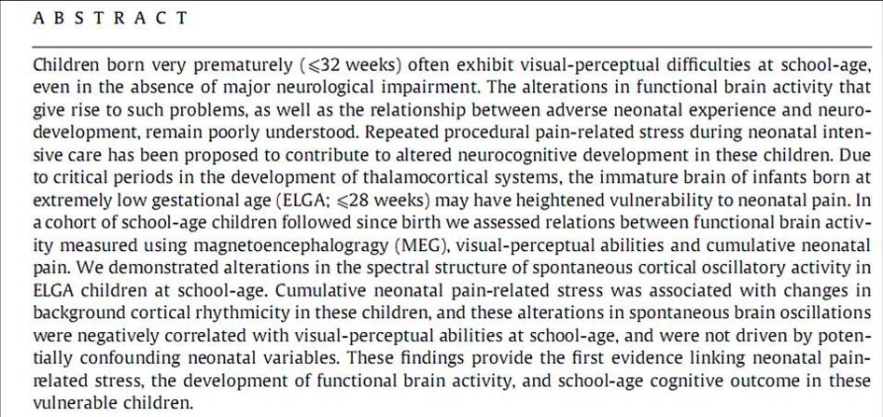

Slide 26
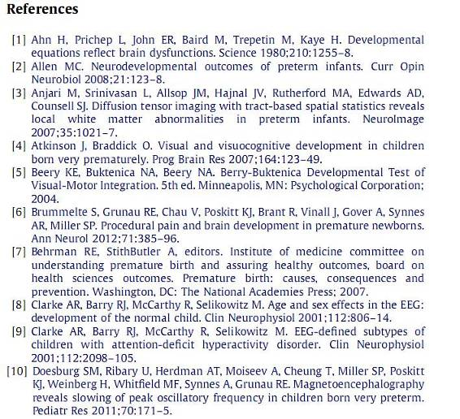

Slide 27
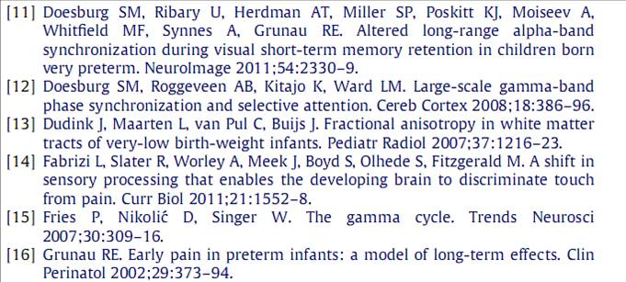

Slide 28
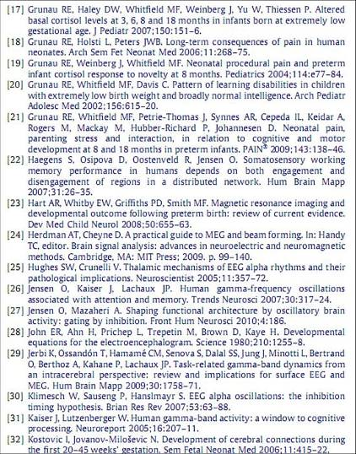

Slide 29
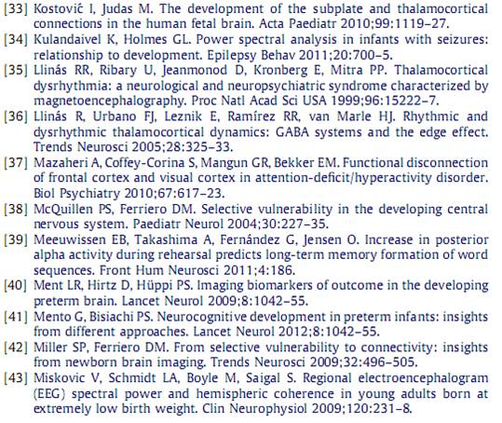

Slide 30
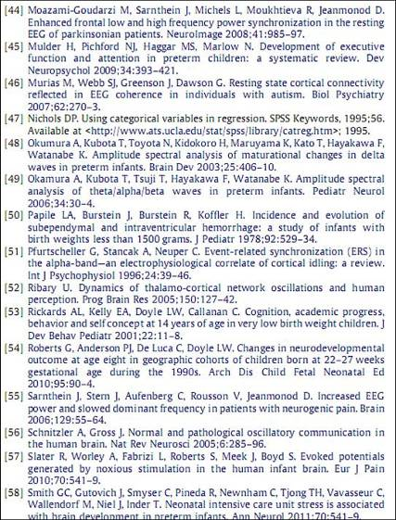

Slide 31
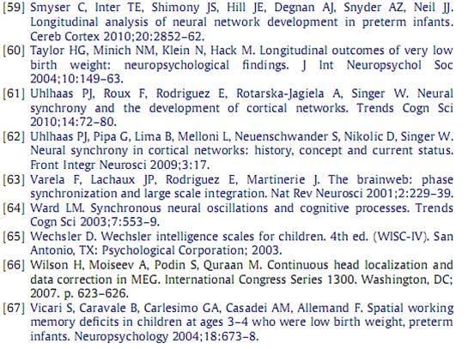

Slide 32
Portanto....Dr. Paulo R. Margotto
Este artigo do Canadá, do Grupo da Grunau, com publicação online, evidencia que o impacto da dor é diferente em recém-nascidos pré-termos (24-28 semanas versus 29-32 semanas), devido à imaturidade no desenvolvimento cerebral com ênfase aos períodos críticos do desenvolvimento dos sistemas talamocortical, predispondo o cérebro imaturo de recém-nascidos com extremamente baixa idade gestacional (≤28 semanas) a maior vulnerabilidade à dor neonatal. O estudo avaliou os dois grupos de crianças na idade escolar (7.6 anos) através da magnetoencefalografia (técnica neurofisiológica não-invasiva que mede os campos magnéticos gerados pela atividade neuronal, sendo os dados filtrados em frequência alfa-(cérebro em repouso e gama-cérebro em atividade) e por um psicometrista. Esta e a primeira evidência que se dispõe ligando dor neonatal relacionada ao estresse à atividade cerebral funcional e habilidades visual-perceptivas em idade escolar em crianças nascidas com idade gestacional extremamente baixa, mesmo sem disfunção neurológica. A atividade neuromagnética espontânea foi atípica, assim como a associação da dor relacionada ao estresse com habilidades visual-perceptivas em apenas crianças que nasceram com extrema baixa idade gestacional (≤28 semanas). Interessante que a exposição à analgesia da morfina não melhorou associações de dor neonatal com a atividade funcional do cérebro, o que é uma informação importante para orientar o tratamento clínico ideal das crianças com extrema baixa idade gestacional. Nos links trouxemos estudos experimentais recentes mostrando que o uso de morfina de rotina nestes pacientes pode ser deletério, uma vez que, na ausência de dor, os opióides tem sido mostrados neurotóxicos e podem prejudicar o desenvolvimento cognitivo e comportamental. Cabe mais uma vez: onde está a implantação do 5º sinal vital na avaliação da dor nas UTI Neonatais? Portanto, o estresse neonatal relacionada à dor pode ser um fator que afeta o desenvolvimento da atividade oscilatória cortical que depende criticamente de mecanismos talamocorticais e desempenha um papel crítico na geração da cognição e percepção.

Slide 33
Do Editor do site, Dr. Paulo R. Margotto.
Consultem também
Estudando juntos!

Slide 34
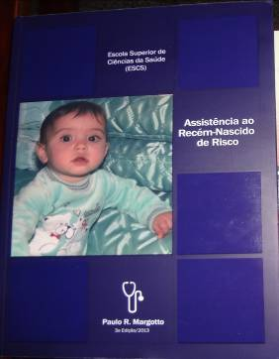
Dor Neonatal Autor(es): Paulo R. Margotto
Capítulos do livro Assistência ao Recém-Nascido de Risco, ESCS,
Brasília, 3ª Edição, 2013
Analgesia e sedação no recém-nascido em ventilação mecânica/sequência rápida de intubação Autor(es): Paulo R. Margotto, Martha David Rocha Moura
Dor Neonatal-Repercussões (1ªJornada do IPESQ, Campina Grande, 31/3 a 1/4/2011) Autor(es): Paulo R. Margotto

Slide 35

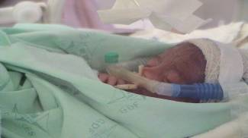



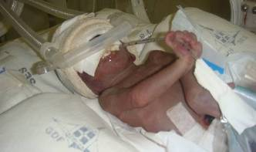

UTI Neonatal:barulhenta, estressante e dolorosa (II Encontro Neonatal em Fortaleza(22-23/9/2011) Autor(es): Paulo R. Margotto
2º Encontro Neonatal em Fortaleza
22-23 de setembro de 2011
Paulo R. Margotto
www.paulomargotto.com.br
pmargotto@gmail.com.br
Estresse!!!
UTI NEONATAL: Sala de Intenso desenvolvimento cerebral

Slide 36
Effects of repetitive exposure to pain and morphine treatment on the neonatal rat brain.
Dührsen L, Simons SH, Dzietko M, Genz K, Bendix I, Boos V, Sifringer M, Tibboel D, Felderhoff-Mueser U.
Neonatology. 2013;103(1):35-43
A dor e estresse repetitivo não tratados podem prejudicar o cérebro imaturo e têm efeitos de curto e longo prazo.
Apesar de analgesia adequada poder prevenir os efeitos da dor nestes pacientes mais vulneráveis​​, o uso de analgésicos está ainda sob debate.
Os ensaios clínicos não fornecem provas suficientes para uso de rotina de morfina no recém-nascido pré-termos.
A hipótese do estudo é que a exposição a dor resulta em degeneração de células cerebrais do rato neonatal e que o tratamento preventivo destas animais com morfina protege seus cérebros.
O desfecho primário deste estudo é o efeito da dor, morfina
e da sua associação na neurodegeneração medido
como o número de células apoptóticas.

Slide 37
Tanto a dor neonatal e exposição de opióides são importantes fatores que podem influenciar nas vias sistema nervoso central e na sobrevivência celular
No presente estudo, os autores demonstraram morte celular em cérebros de ratos neonatais submetidos a moderada e grave dor. Este dano provavelmente consiste em neuronal apoptose como mostrado na análise dos coertes histológicos cerebrais .
A dor intensa também alterou a expressão das proteínas importantes no neurodesenvolvimento

Slide 38
Há uma indica uma relação dose-dependente entre estresse e os danos neuronal.
Morfina parece proteger o cérebro nos primeiros 3 dias de grave dor repetitiva e por 5 dias de dor moderada repetitiva. Assim, a morfina parece proteger o cérebro até um certo limite!
No entanto, não há evidência clínica, em humanos, de efeitos benéficos a longo prazo com o uso de morfina para o cuidado neonatal diário

Slide 39
Opióides parecem ter efeitos diferentes, na presença ou ausência de dor.
Em estudos com roedores, onde os animais com certeza estavam com dor, a morfina impediu algumas mudanças no sistema nociceptivo neonatal causada pela dor
NO ENTANTO: na ausência de dor, os opióides têm sido mostrados neurotóxicos e podem prejudicar o desenvolvimento cognitivo e comportamental

Slide 40
O cérebro do recém-nascido prematuro é a extremamente vulnerável com enorme potencial de lesão a estímulos dolorosos e estressantes repetitivos (Brummelte S, et al. Procedural pain and brain development in premature newborns. Ann Neurol 2012; 71: 385–396)
Mesmo hoje em dia, o tratamento neonatal de cuidados intensivos está relacionado a procedimentos dolorosos freqüentemente inevitáveis e estresse e muitas vezes sem terapêutica farmacológica analgésica.
Os ensaios clínicos não mostraram efeitos benéficos,
mas efeitos, tais como hipotensão e ventilação prolongada com o uso rotineiro de morfina rotineiramente durante a ventilação artificial
Portanto, o tratamento opióide não faz mais parte rotineira do em recém-nascidos ventilados

Slide 41
O atual tratamento da dor neonatal se concentra em abordagens individualizadas farmacológicas e não farmacológicas
Como os opióides parecem ter diferentes efeitos na presença ou ausência de dor, um dos principais desafios clínicos é identificar quando um prematuro
realmente está com dor.
É de grande importância para ambos clínicos e pesquisadores explorarem ainda mais esta importante área de pesquisa

Slide 42
Morphine exposure in early life increases nociceptive behavior in a rat formalin tonic pain model in adult life.
Rozisky JR, Medeiros LF, Adachi LS, Espinosa J, de Souza A, Neto AS, Bonan CD, Caumo W, Torres IL.
Brain Res. 2011 Jan 7;1367:122-9
A eficácia de morfina na redução da dor no neonatal em animais já foi demonstrada.
Embora os mecanismos inibitórios descendentes ainda não estejam completamente formados até a terceira semana de vida, a morfina e outros opióides agonistas do receptor são analgésicos eficazes durante o início período neonatal, devido à presença de receptores de opióides espinhais desde o nascimento.
Resultados de estudos em animais indicam que a precoce exposição à morfina leva ao desenvolvimento de uma alteração da resposta analgésica opióide que pode ser expressa na vida adulta.
Embora tais efeitos sejam descritos na literatura, os mecanismos precisos que fundamentam as consequências a longo prazo do uso crônico de opióides período neonatal não foram completamente investigados

Slide 43
Considerando a relevância do tema, o objetivo deste estudo foi investigar se o uso repetitivo da morfina no início da vida (1 vez ao dia por 7 dias em ratos de 8 dias de vida) altera a dor neurogênica e inflamatória no curto (P16), médio (P30) e longo prazo (P60).
Os autores usaram o teste da formalina para investigar os possíveis mecanismos envolvidos nestas alterações.

Slide 44
O grupo da morfina mostrou nenhuma mudança na resposta nociceptiva em P16, mas em P60 e P30, a resposta nociceptiva resposta foi aumentada.
O aumento da resposta nociceptiva foi completamente revertida pela ketamina, e parcialmente pela indometacina
Estes resultados indicam que, a exposição à morfina no início da vida provoca um aumento na resposta nociceptiva na vida adulta.
É possível que este limiar nociceptivo mais baixo é devido ao neuroadaptações em circuitos nociceptivos, tais como o sistema glutamatérgico

Slide 45
Portanto....
Assim, este trabalho (da Universidade Federal do Rio Grande do Sul) demonstra a importância da avaliação das consequências clínicas relacionadas com a administração precoce de opióides e sugere a necessidade de um projeto novo de agentes que podem contrariar mudanças neuroplásticas induzidas por opiácios

Slide 46
Dor neonatal em relação ao crescimento pós-natal em recém-nascidos muito prematuros Autor(es): Jillian Vinall, Steven P. Miller, Vann Chau, Susanne Brummelte, Anne R. Synnes,Ruth E. Grunau. Apresentação: Tatiane Melo de Oliveira, Evely Mirela, Paulo R. Margotto
A maior exposição à dor neonatal está associada com o pior crescimento nas primeiras semanas de vida e até a idade gestacional à termo, independente de outros fatores médicos.
Este é o primeiro estudo a examinar a relação entre dor neonatal e crescimento pós-natal na UTIN em recém-nascidos muito prematuros.
Os resultados mostraram que o tempo de procedimentos dolorosos e fatores relacionados a dor foram importantes para o crescimento do corpo e da cabeça na UTIN.
Os resultados preliminares foram que a dor processual neonatal esteve associada com atraso no início do crescimento precoce do corpo e da cabeça na UTIN, independente de outros fatores confundidores.
Em contraste, o ganho de peso reduzido, quando a termo, esteve associado à presença de infecção tardia, ao invés da dor o presente estudo demonstrou que a dor de procedimentos neonatal antes de 32 semanas foi associado com pior crescimento, independente da ventilação mecânica.

Slide 47

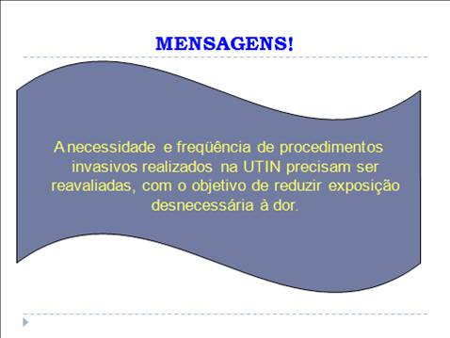

Slide 48





UTI NEONATAL: SALA DE INTENSO
DESENVOLVIMENTO CEREBRAL!
ME RESPEITEM! Só temos um cérebro!
Na UTI Neonatal cuidamos de cérebros!
...amanhã serei
um adulto!Quero ser feliz!
Pense agora
em tudo isso...
Vou ficar de olho!
Margotto, PR

Slide 49



-O Cuidado Intensivo é uma experiência dolorosa com repercussões no
amanhã para o RN prematuro
-Devemos estar atentos ao intenso desenvolvimento cerebral que está ocorrendo
nestes prematuros
Devemos ser facilitadores nesta difícil travessia:
-ser menos invasivos
-propiciar ambiente sem ruído, sem luz excessiva
-menos agressivos nas drogas
A DIFERENÇA ESTÁ NO AMANHÃ: SÃO INDIVÍDUOS COM POTENCIAL
DE 70-80 ANOS DE VIDA!
Margotto, PR

Slide 50
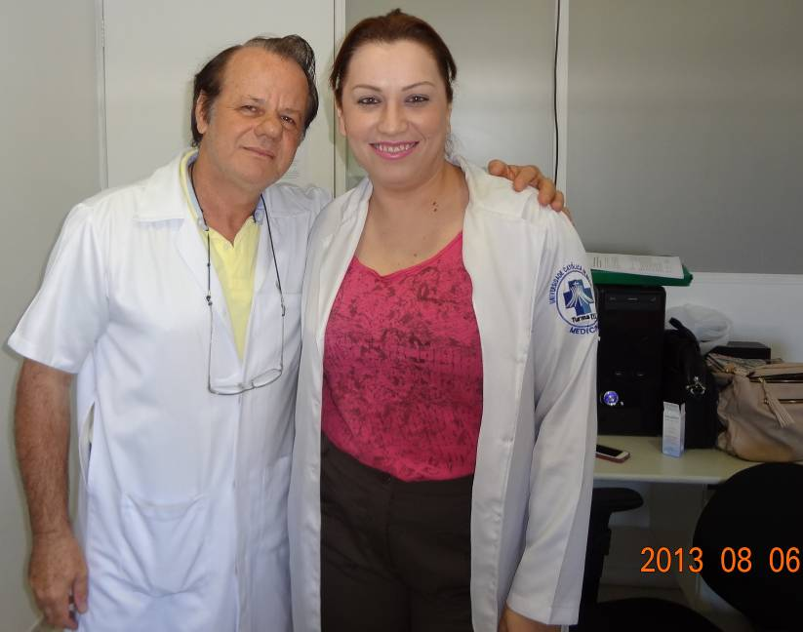
Dr. Paulo R. Margotto e Dra. Barbara Lalinka de Bilbao Basilio

